Slide 1
01
循线算法
整体思路
P
测量取得校正数组
Preparation
S
Search
隔行寻找赛道的中点
F
对找到的中点进行拟合得到拟合曲线
Fitting
C
利用拟合曲线算出小车与中心路线的横向偏差
Calculation

Slide 2
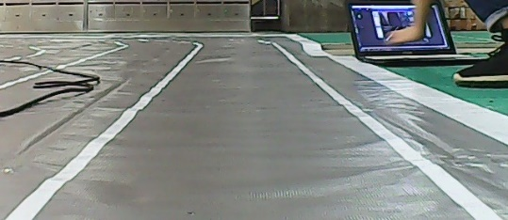
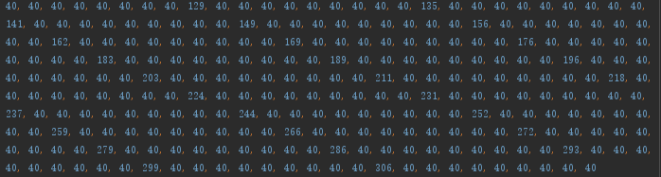
01
准备工作
Preparation
将小车放在直线赛道中心，朝向正前方。将摄像头中的图像做二值化处理得到校正数组
取得校正数组时摄像头拍摄的图片
将图片二值化，隔行计算图像中赛道宽度得到校正数组

Slide 3
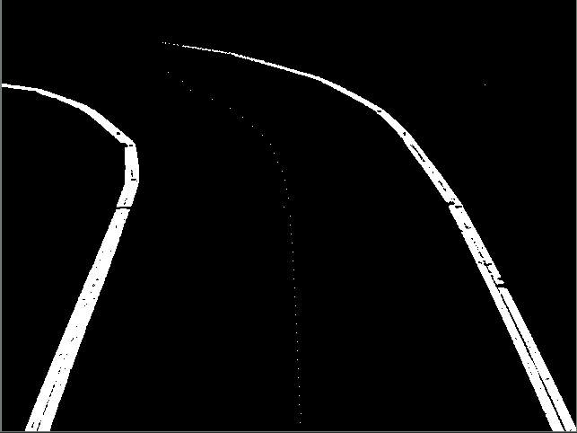

01
寻找中点
Search
核心思路：通过对图像二值化得到的数组$N$，从图像一行的起始点向两边遍历，直到遍历到白点（二值化后边线的内侧）停止，从而得到图像当前行的宽度，取宽度的一半作为中点。

Slide 4
01
寻找中点
Search
特殊情况：如果只检测到左(右)边线，则判断为右(左)转弯道，由校正数组得到图像中当前行的赛道宽度，则中点坐标为左(右)边线横坐标右(左)移半个赛道宽度后的位置。

Slide 5
01
寻找中点
Search
从图像起始端（离车近端）开始寻找中点
根据车速确定寻点的范围（当前为14个点）
1
2
3
4
之后每隔10行，以上一次寻点得到的中点为本行寻点的起始点进行寻点
将当前帧图像二值化得到图像数组

Slide 6

01
曲线拟合
Fitting
利用最小二乘法，对得到的赛道中心点拟合得出二次曲线

Slide 7
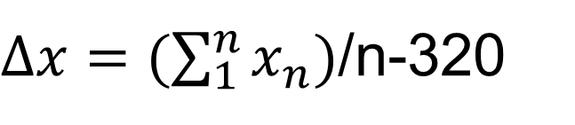
01
计算偏差
Calculation
$∆x=(\sum_{1}^{n}{x_{n})}$/n-320
横向偏差值：取拟合后曲线的平均横坐标与图像中点横坐标的差为横向偏差值，正值为偏右，负值为偏左
控制：将计算得到的横向偏差值传给控制层，从而对电机输入相应的电平控制小车的行进方向
其他方案：计算横向偏差角、计算拟合曲线某点的曲率

